Slide 1
اطلاعات
جلسه 9 و 10
Information

Slide 2
جلسه ۹
اطلاعات (1)
مبانی و فلسفه‌ی اطلاعات
Information (1): Foundations and Philosophy of Information

Slide 3
ارکان سیستم سایبرنتیکی

Slide 4
ارکان سیستم سایبرنتیکی
ارکان پایه، اصلی، فرعی
رکن اصلی
Master Pillar
رکن پایه
Base Pillar
رکن فرعی
رکن فرعی
Slave Pillar
Slave Pillar

Slide 5
ارکان سیستم سایبرنتیکی
اطلاعات: رکن پایه
رکن پایه
Base Pillar

Slide 6
اطلاعات
1
مبانی
اطلاعات

Slide 7
مؤلفه‌های زیرساختی فضای سایبر
مبتنی بر ارکان سیستم‌های سایبرنتیکی
مؤلفه‌های زیرساختی فضای سایبر
محاسبات
Computation
ارتباطات
Communication
کنترل
Control
اطلاعات
Information
پردازش اطلاعات
انتقال اطلاعات
تغذیه‌ اطلاعات
محتوا

Slide 8
مؤلفه‌های زیرساختی فضای سایبر
مبتنی بر ارکان سیستم‌های سایبرنتیکی
مؤلفه‌های زیرساختی فضای سایبر
محاسبات
Computation
ارتباطات
Communication
کنترل
Control
اطلاعات
Information
پردازش اطلاعات
انتقال اطلاعات
تغذیه‌ اطلاعات
محتوا

Slide 9
اطلاعات
(۱) اطلاعات
محتوا
محتوایی که در فضای سایبر به گردش در می‌آید

Slide 10
شاکله‌ی محیط ماتریالیستی کلاسیک
انرژی
ماده

Slide 11
شاکله‌ی محیط ماتریالیستی مدرن
اطلاعات
انرژی
ماده

Slide 12
اتیمولوژی «اینفورمیشن»
information
informationem
informacion enformacion
informare
informatio
inform
LATIN
LATIN
OLD FRENCH
ENGLISH
to shape, form
outline
concept
idea
advice
instruction
information
in
formare
+
ENGLISH
LATIN
LATIN
into
to shape, form
knowledge communicated
formation of the mind
teaching
forma
LATIN
Information technology (1958)
Information revolution (1969)
form, idea

Slide 13
ویژگی‌های اطلاعات
اطلاعات چیزی در محیط است که هیچ جِرمی ندارد و فضا اشغال نمی‌کند.
اطلاعات غیرملموس ولی قابل درک است.
اطلاعات کاربردهای چندگانه و همزمان دارد.
اطلاعات از بین نمی‌رود.
اطلاعات دارای ارزش متغیر با زمان است.
اطلاعات دارای رابطه‌ای پیچیده و غیرخطی با سودمندی است.
اطلاعات در اثر مصرف و به کارگیری به جای کم شدن، افزایش می‌یابد.
اطلاعات را نمی‌توان مبادله کرد بلکه فقط می توان به اشتراک گذاشت.

Slide 14
چرخه‌ی اطلاعات
Information Cycle
7
1
تولید
گزینش
بازنمائی
ذخیره
بازیابی
انتشار
استفاده
6
2
5
3
4

Slide 15
افزایش اطلاعات در چرخه‌ی اطلاعات
7
1
تولید
گزینش
بازنمائی
ذخیره
بازیابی
انتشار
استفاده
6
2
5
3
4

Slide 16
فلسفه‌ی اطلاعات، فیزیک اطلاعات، تئوری اطلاعات
فلسفه‌ی اطلاعات
Philosophy of Information
فیزیک اطلاعات
Physics of Information
تئوری اطلاعات
Information Theory

Slide 17
دکترین اطلاعات
2
فلسفه‌ی اطلاعات

Slide 18
شاکله‌ی محیط ماتریالیستی مدرن
اطلاعات
انرژی
ماده

Slide 19
اطلاعات در سیر فلسفه
وجود
آرخه
(مادةالمواد)
ماده
تغییر
انرژی
آگاهی
اطلاعات

Slide 20

Professor Luciano Floridi
Director of Research and Professor of Philosophy and Ethics of Information
University of Oxford

Slide 21
فلسفه‌ی اطلاعات فلوریدی
Information about something
e.g. a train timetable
Information
Information as something
Information in something
e.g. DNA, or fingerprints
e.g. a pattern or a constraint
e.g. algorithms or instructions
Information for something

Slide 22
فلسفه‌ی اطلاعات فلوریدی
تعریف دیتا
singular
plural
datum
data
داده
داده‌ها
تعریف عام داده
یک عدم یکنواختی یا وجود تمایز در یک زمینه
تعریف دیتا مبتنی بر تفاوت‌
(DDD: the Diaphoric Definition of Data)
مثلاً یک ماده
عدم یکنواختی در دنیا
de re
مثلاً پر یا خالی بودن یک لیوان
عدم یکنواختی میان حداقل دو حالت فیزیکی
de signo
مثلاً حروف «س» و «ص» در الفبا
عدم یکنواختی میان دو نماد در یک کد
de dicto
* dedomena = “data” in Greek; the word “data” comes from the Latin translation of a work by Euclid entitled Dedomena.
* diaphora = the Greek word for “difference”

Slide 23
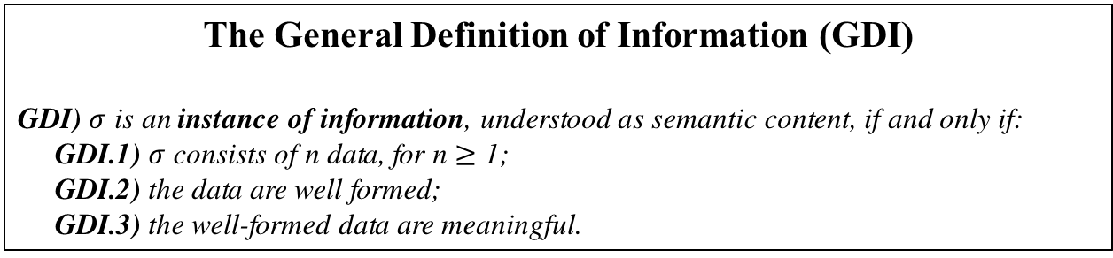
فلسفه‌ی اطلاعات فلوریدی
تعریف اطلاعات مبتنی بر داده: تعریف عام اطلاعات
singular
plural
information
-
تعریف عام اطلاعات
یک یا چند داده‌ی خوش‌‌فرم معنادار: (داده‌ها + معنا)
The General Definition of Information (GDI)
GDI) $σ$ is an instance of information, understood as semantic content, if and only if:
GDI.1) $σ$ consists of n data, for n $≥$ 1;
GDI.2) the data are well formed;
GDI.3) the well-formed data are meaningful.

Slide 24
فلسفه‌ی اطلاعات فلوریدی
نقشه‌ی مفاهیم اطلاعات در فلسفه‌ی اطلاعات فلوریدی

Slide 25

Professor Rafael Capurro
Research Associate at the Department of Information Science,
University of Pretoria, South Africa (2020-2022)

Slide 26
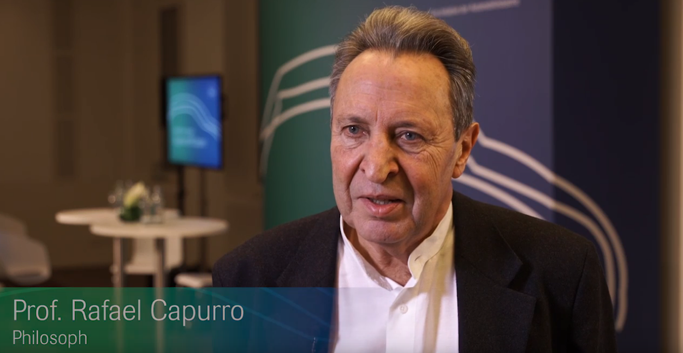
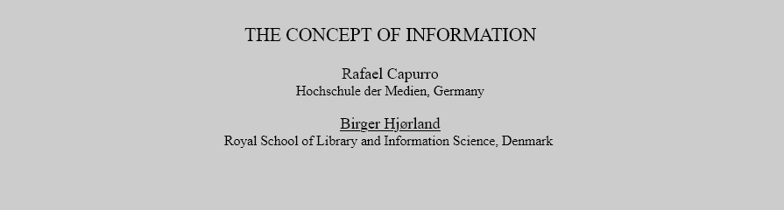
Ref: http://www.capurro.de/infoconcept.html

Slide 27
تفاوت‌، مبنای تعریف اطلاعات
در نگاه Andrzej Chmielecki
اطلاعات
یک چیز ابژکتیو است که جرم ندارد، فضا اشغال نمی‌کند و حامل انرژی نیست.
تفاوت‌هایی است که برای سیستم تشخیص‌پذیر است.

Slide 28
جلسه 10
اطلاعات (2)
فیزیک اطلاعات و نظریه‌ی اطلاعات
Information (2): Physics of Information & Information Theory

Slide 29
اطلاعات
3
فیزیک اطلاعات

Slide 30
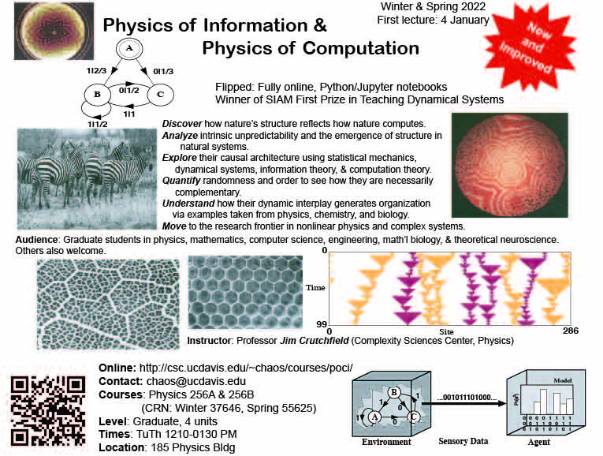

Slide 31
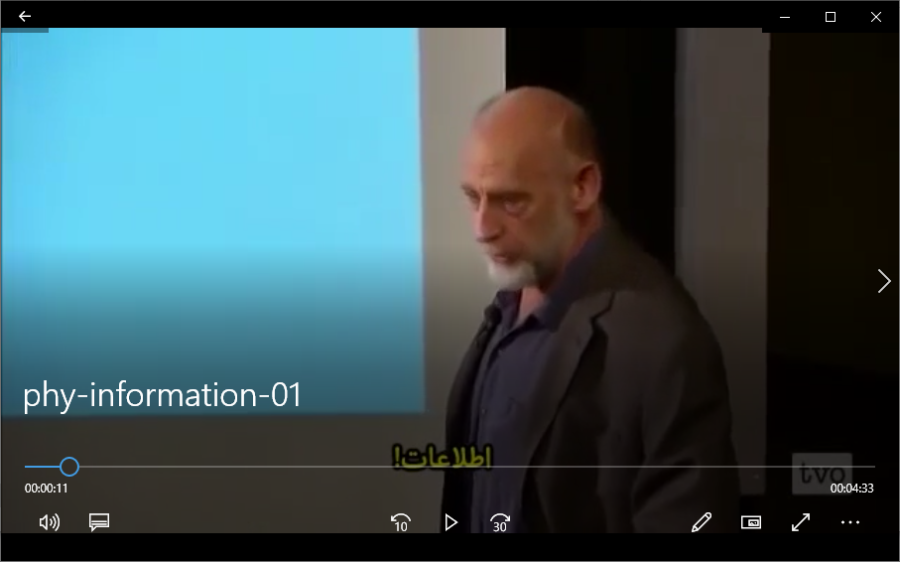

Slide 32
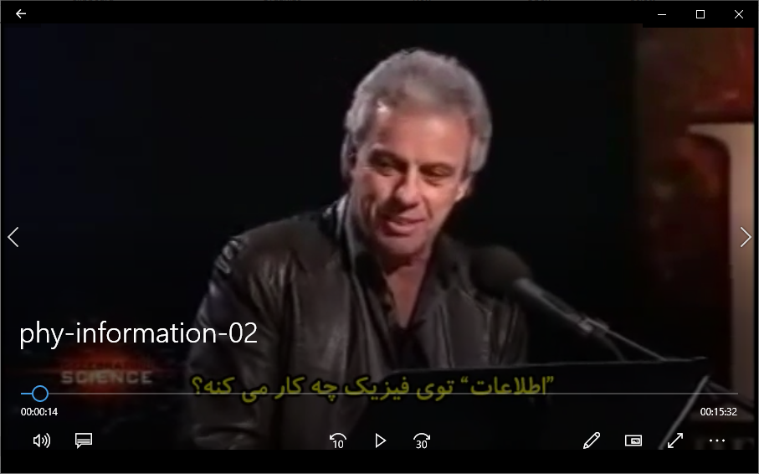

Slide 33
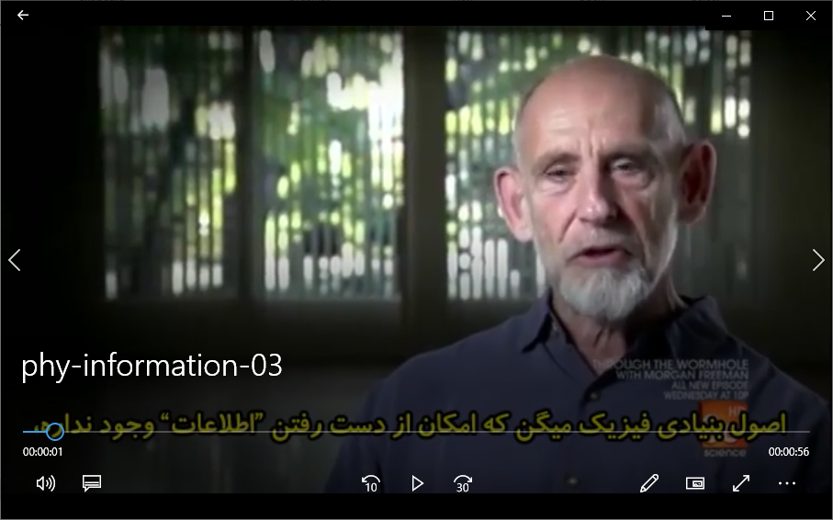

Slide 34
اطلاعات
4
تئوری اطلاعات

Slide 35
اتصالات سیستمی
اتصالات «میان سیستم‌ها» و «میان اجزای سیستم»
برای اثرگذاری آنها روی یکدیگر
بین اشیایی که بر هم اثر می‌گذارند.
تبادل ماده
تبادل انرژی
قالب‌ها
از طریق سیگنال‌ها
شکل مادی این سیگنال‌ها در درجه‌ی دوم اهمیت قرار دارد.
اطلاعات در رابطه با حالت یک شیئ به شیئ دیگر ارسال می‌شود.
انتقال اطلاعات

Slide 36
سیگنال
Signal
سیگنال
یک فرآیند فیزیکی که تجسد (تجسم مادی*) یک پیام است.
* material embodiment

Slide 37
کانال
Channal
کانال
سیستم/محیطی که انتقال سیگنال در آن صورت می‌گیرد.

Slide 38
انتقال سیگنال
انتـقـال سیـگـنـال
برون‌خط (offline)
برخط (online)
برقراری اتصال «فرا زمانی»
برقراری اتصال «فرا مکانی»
می‌توان سیگنال‌ها را در حافظه ذخیره کرد و آنها را پس از پردازش با تأخیر زمانی فرستاد.
در نتیجه:
بین اشیای جدا از هم در زمان، اتصال برقرار می‌شود.
می‌توان یک سیگنال را از جائی به جای دیگر فرستاد.
در نتیجه:
بین اشیای جدا از هم در مکان، اتصال برقرار می‌شود.

Slide 39
تئوری اطلاعات
نظریه‌ی ریاضی ارتباطات (کلود شانون)
اطلاعات: چیزی است که باعث کاهش عدم قطعیت می‌شود.
واقعیت
فرضیه‌ها
یک خبر برای دو نفر ارزش برابر ندارد.
یک خبر برای یک نفر در زمان‌های مختلف ارزش برابر ندارد.
تمام اطلاعات/ خبر منتقل شده، ارزش یکسانی دارند.
میزان اطلاعات همیشه فقط تابع تعداد نمادها نیست.
میزان اطلاعات یک خبر، وابسته به تعداد نمادهای منتقل‌شده است.

Slide 40
تئوری اطلاعات
تئوری احتمالات، مبنای تئوری اطلاعات
تئوری احتمالات
تئوری اطلاعات

Slide 41
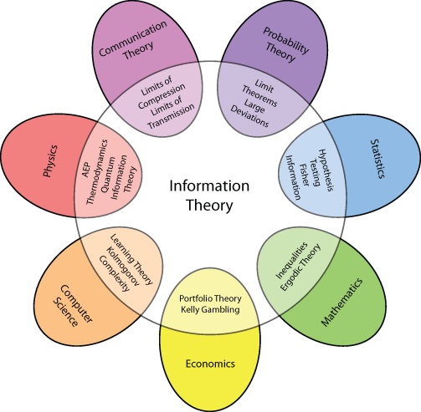

Slide 42

تئوری اطلاعات
میزان اطلاعات موجود در یک پیام
رابطه‌ی ریاضی
ویژگی
میزان اطلاعات در پیام x تابعی صعودی از
معکوس احتمال آن است
هرچه پیامی احتمال کمتر داشته باشد،
اطلاعات موجود در آن بیشتر است.
تعداد نمادهای یک پیام با تعداد حالت‌های ممکن یک پیام رابطه‌ی لگاریتمی دارد.
میزان اطلاعات یک پیام،
وابسته به تعداد نمادهای آن است.
میزان اطلاعات در پیام x
$$I\left(x\right)=\log\left(\frac{1}{p\left(x\right)}\right)=−\log{(p\left(x\right))}$$

Slide 43
تئوری اطلاعات
واحد اطلاعات
هر پیام، هر اندازه پیچیده را می‌توان با دنباله‌ای از تنها دو نماد متفاوت (مثلاً 0 و 1) نمایش و انتقال داد.
واحد اطلاعات
بیت
Bit
(Binary Digit)
(رقم دودویی)
* کلمه‌ی digit به معنی انگشت است و مجازاً به معنای رقم به کار می‌رود.

Slide 44
تئوری اطلاعات
میزان اطلاعات موجود در یک پیام
در تئوری اطلاعات، مقدار متوسط اطلاعات موجود در یک پیام که با احتمال مفروض از یک مجموعه از پیام‌های ممکن انتخاب شده است، در نظر گرفته می‌شود.
میزان اطلاعات
حداکثر
حداقل
وقتی احتمال همه‌ی پیام‌های ممکن «از پیش: قبل از دریافت پیام» برابر باشد، اطلاعات حداکثر است.
وقتی احتمال همه‌ی پیام‌ها بجز یکی صفر می‌شود، مقدار اطلاعات برابر صفر است.
در این مورد چون هیچ پیامی محتمل‌تر دیگری نیست، دریافت پیام اطلاعات زیادی می‌دهد.
در این مورد از قبل معلوم است که چه پیامی دریافت خواهد شد.
پس
پیام چیز تازه‌ای در بر ندارد: شامل هیچ اطلاعاتی نیست.

Slide 45
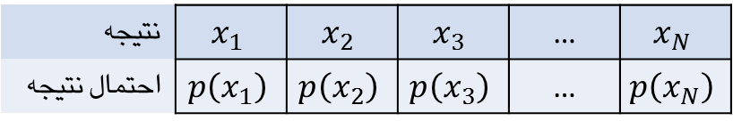

تئوری اطلاعات
میزان اطلاعات موجود در یک پیام
اگر «پیام» نتیجه‌ی یک آزمایش با N نتیجه‌ی ممکن باشد (که از قبل معلوم نیست):
مجموعه‌ی نتایج و احتمال هر یک از آنها به صورت زیر باشد:
نتیجه | $$x_{1}$$ | $$x_{2}$$ | $$x_{3}$$ | … | $$x_{N}$$
احتمال نتیجه | $$p\left(x_{1}\right)$$ | $$p\left(x_{2}\right)$$ | $$p\left(x_{3}\right)$$ | … | $$p\left(x_{N}\right)$$
میزان اطلاعات در پیام X
$$H\left(X\right)=\sum_{i=1}^{N}{p\left(x_{i}\right)I(x_{i})}=−\sum_{i=1}^{N}{p\left(x_{i}\right)\log{(p\left(x_{i}\right))}}$$
$$0≤H(X)≤\log{N}$$

Slide 46
تئوری اطلاعات
تعبیر H
H: اندازه‌ای از عدم قطعیت اولیه‌ی نتیجه‌ی آزمایش است
پیام مربوط به نتیجه‌ی آزمایش، این عدم قطعیت را از بین می‌برد.
H = (میزان عدم قطعیت نتیجه پیش از آزمایش) – (میزان عدم قطعیت نتیجه پس از آزمایش)
= (میزان عدم قطعیت نتیجه پیش از آزمایش) – (0)
= (میزان عدم قطعیت نتیجه پیش از آزمایش)

Slide 47
تئوری اطلاعات
آنتروپی
آنتروپی در هر سیستم متناسب با «بی‌نظمی» است.
هر چه نظم بیشتر شود، آنتروپی کاهش می‌یابد.
کاهش نظم، در اثر افزایش آنتروپی است.
* کلمه‌ی entropy از یک ریشه‌ی یونانی به معنی «رفتن به درون خود» است.

Slide 48
تئوری اطلاعات
آنتروپی و اصل دوم ترمودینامیک
اصل دوم ترمودینامیک
ویژگی هر سیستم بسته و ایزوله این است که
به سمت هرج و مرج و بی‌نظمی کامل پیش می‌رود.
نیکولاس لئونارد سعدی کارنو، فیزیکدان فرانسوی، 1829 م
اصل دوم ترمودینامیک و آنتروپی
هر سیستم بسته همواره افزایش آنتروپی خواهد داشت:
(در هر سیستم بسته، هرگز آنتروپی کاهش نمی‌یابد)

Slide 49
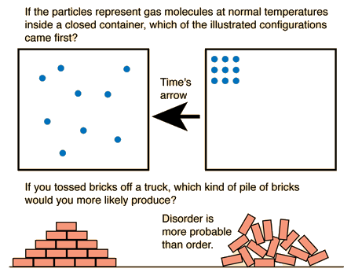

Slide 50
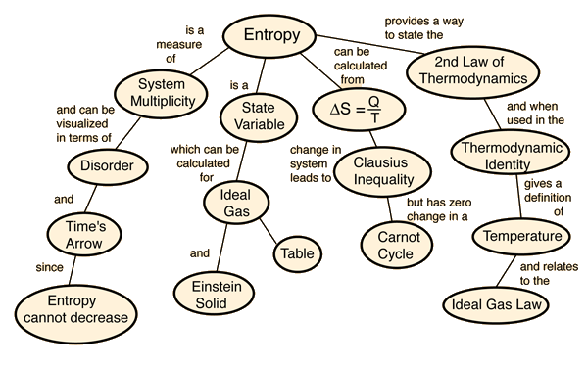

Slide 51
نسبت بین تئوری اطلاعات با فیزیک آماری
تعبیر آنتروپی در فیزیک آماری
آنتروپی، اندازه‌ای از فقدان اطلاعات درباره‌ی حالت یک سیستم فیزیکی است
Soltzman، فیزیکدان آلمانی
ایجاد رابطه‌ای عمیق بین «تئوری اطلاعات» و «فیزیک آماری»
نتیجه: پیشرفت تئوری اطلاعات به عنوان یک تئوری فیزیکی

Slide 52
تئوری اطلاعات
آنچه در تئوری اطلاعات نادیده گرفته می‌شود
جنبه‌های معنایی اطلاعات نادیده گرفته می‌شود.
ارزش اطلاعات از نظر گیرنده نادیده گرفته می‌شود.
صورت نگهداری اطلاعات نادیده گرفته می‌شود.

Slide 53
مصداق‌های آنتروپی
آنتروپی سیستم | سیستم
پیر شدن و کهولت | بیولوژیکی
تجزیه‌ی مواد | شیمیایی
از دست رفتن معنای واژه‌ها | زبان‌شناختی
… | …

Slide 54
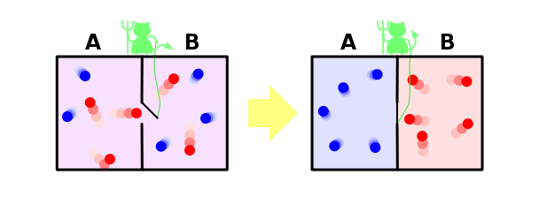
شیطان ماکسول
Maxwell’s Demon

Slide 55
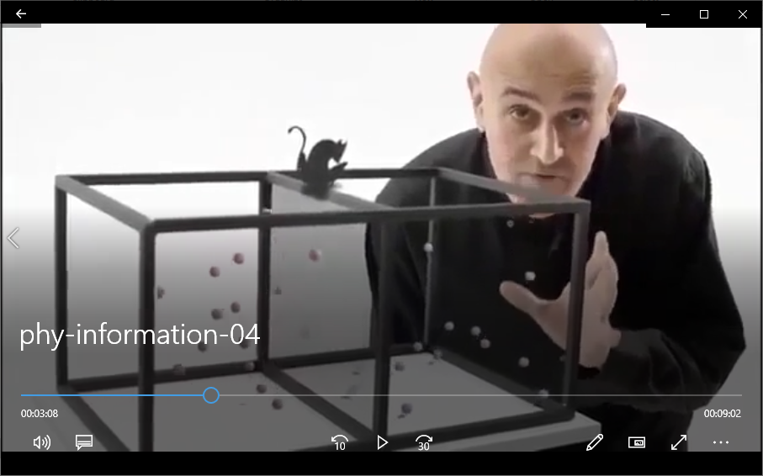

Slide 56
نقش کنترل
یک سیستم تنها در صورتی کاهش آنتروپی (افزایش نظم) دارد که بسته نباشد.
باید از بیرون، عاملی بر آن اعمال شود (اطلاعات = آنتروپی منفی).
کنترل
به عنوان عامل کاهنده‌ی آنتروپی عمل می‌کند.

Slide 57
اطلاعات
5
منابع
و
مراجع

Slide 58

کتاب مرجع

Slide 59
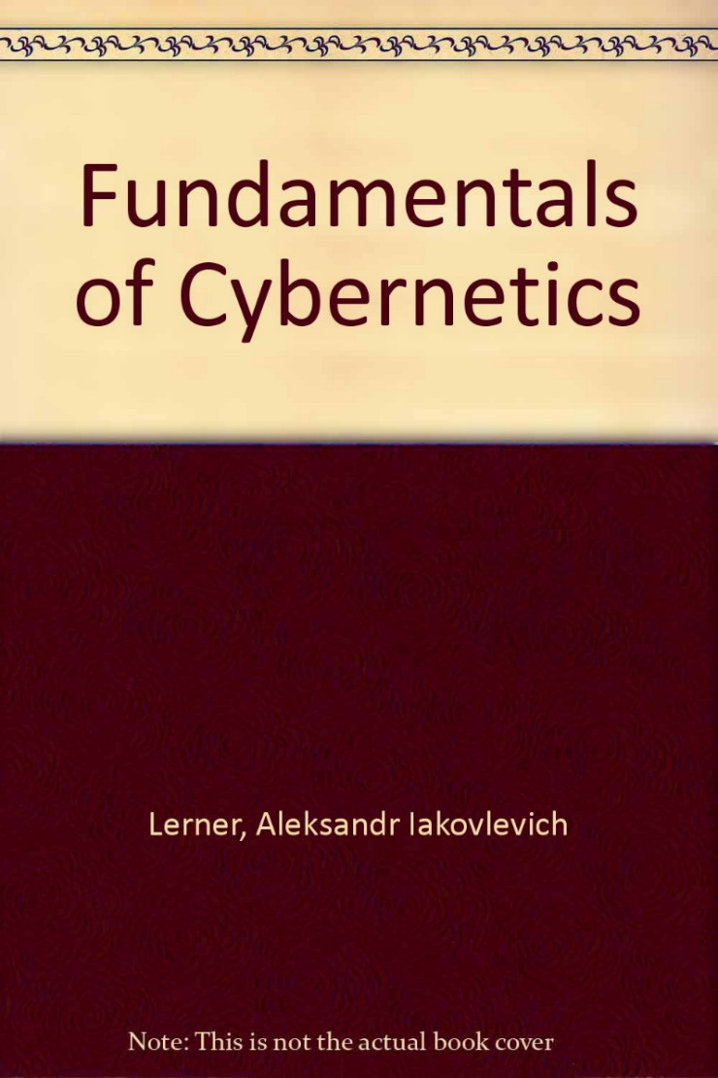
کتاب مرجع

Slide 60


کتاب مرجع

Slide 61
کتاب مرجع

Slide 62

کتاب مرجع

Slide 63
کتاب مرجع

Slide 64

کتاب مرجع

Slide 65

کتاب مرجع

Slide 66

کتاب مرجع

Slide 67

کتاب مرجع

Slide 68

کتاب مرجع

Slide 69
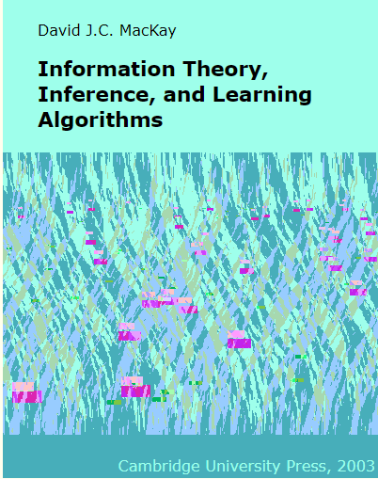
کتاب مرجع

Slide 70

کتاب مرجع

Slide 71

کتاب مرجع

Slide 72

کتاب مرجع

Slide 73
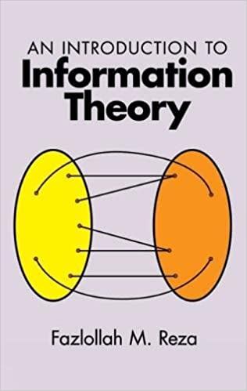
کتاب مرجع

Slide 74
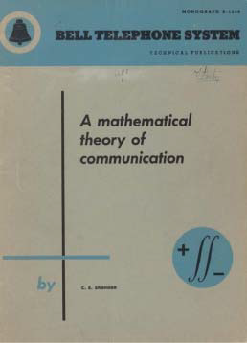
کتاب مرجع

Slide 75
کتاب مرجع

Slide 76

کتاب مرجع

Slide 77
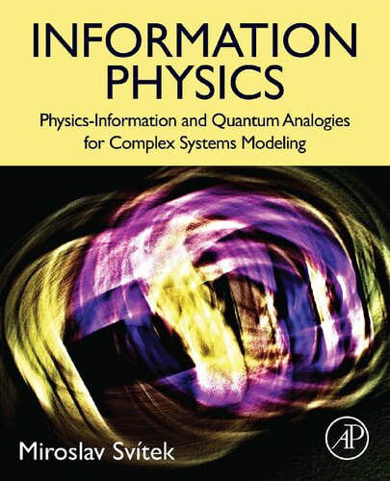
کتاب مرجع

Slide 78

کتاب مرجع

